Slide 1



Цифровизация в фармацевтической отрасли
Майкл Пилоси

Slide 2


Обязательная оговорка «Астеллас»
«Докладчик является оплачиваемым сотрудником компании „Астеллас“. Настоящая презентация предназначена исключительно для информационных целей и не заменяет заключение независимого эксперта. Настоящая презентация не предназначена для получения медицинской или юридической консультации. Заявления, утверждения и выражаемое мнение принадлежат исключительно докладчику и, если прямо не указано иное, могут не соответствовать мнению или позиции работодателя докладчика, а именно компании „Астеллас“, или любого дочернего предприятия и (или) аффилированного лица вышеуказанной компании».

Slide 3
Обзор
Введение
Консорциум IMPALA (аналитика качества между компаниями)
Революция в сфере обеспечения качества в фармацевтической области: встроенные возможности ИИ в системе менеджмента качества (QMS)
ИИ и специалист в области качества
Трудности и вопросы для рассмотрения
Выводы

Slide 4

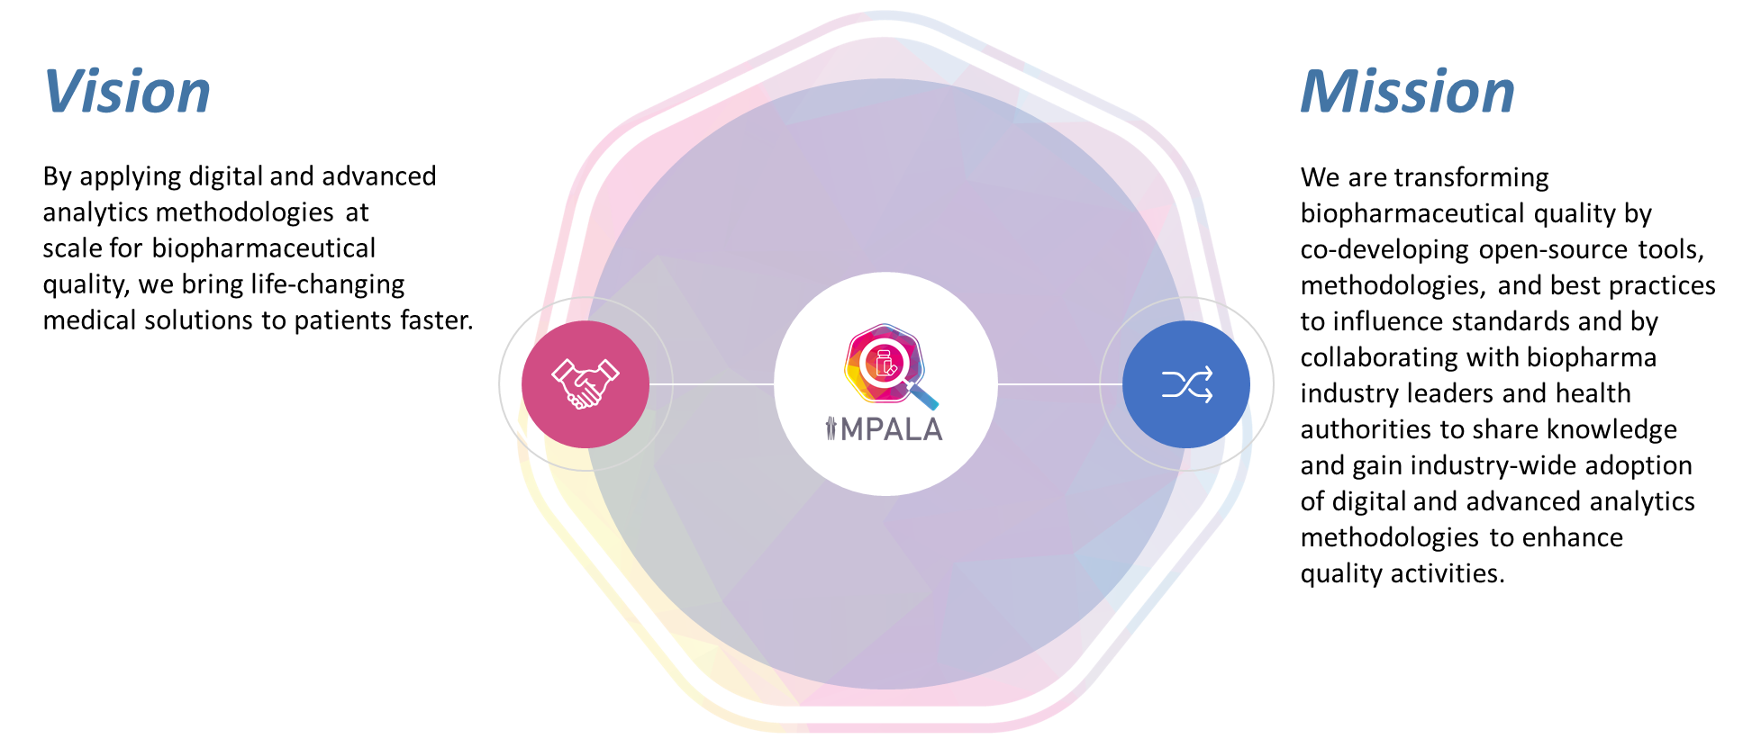
Консорциум IMPALA (аналитика качества между компаниями)
Миссия
Мы преобразуем качество биофармацевтической продукции за счет совместной разработки инструментальных средств с открытым исходным кодом, методологий и передовых практик, оказывающих влияние на стандарты, а также за счет сотрудничества с ведущими предприятиями биофармацевтической отрасли и органами здравоохранения в целях обмена знаниями и внедрения в отрасль цифровых и передовых аналитических методик для усовершенствования деятельности в области качества.
Видение
Благодаря применению цифровых и передовых аналитических методик на должном уровне для обеспечения качества биофармацевтической продукции мы способны быстрее предоставлять пациентам медицинские решения, меняющие жизнь.
IMPALA Consortium | Inter-Company Quality Analytics

Slide 5
Революция в сфере обеспечения качества в фармацевтической области: встроенные возможности ИИ в системе менеджмента качества (QMS)
The Inter-Company Quality Analytics (IMPALA) Consortium
Автоматизация
Связи
Категоризация
Аналитика
Рекомендации
Система менеджмента качества

Slide 6
ИИ и специалист в области качества
Экспертные знания
Цифровое лидерство
Искусственный интеллект
Обработка естественного языка, понятия в рамках ИИ (машинное обучение, большие языковые модели, генеративный ИИ)
Дата-сторителлинг
Науки о здоровье
Личные навыки и умения
Критическое
GxP
Нормативное регулирование
Качество
Инженерия запросов
Рабочие циклы ИИ
Формирование нормативно-правового регулирования
Коммуникация
Активное слушание
Сотрудничество
Установка на личностный рост
Основы цифровых технологий
Аналитика данных
Эксперименты
мышление
Программы обучения
Реальный опыт
Сотрудничество
Поддержка работы в команде и обмен знаниями
Практические области применения ИИ
Преодоление пробела в знаниях

Slide 7
Трудности и вопросы для рассмотрения
Этические соображения
Соответствие требованиям законодательства
Технические трудности
Интеграция с устаревшими системами
Обеспечение соответствия систем и процессов требованиям законодательства и стандартам
Устранение предвзятости и соблюдение конфиденциальности данных

Slide 8
Выводы
Органы здравоохранения предоставляют руководства и нормативные требования, связанные с соблюдением принципов этики при применении ИИ в рамках разработки лекарственных средств и в медицинских изделиях, уделяя особое внимание вопросам прозрачности и безопасности пациентов.
При создании варианта эффективного применения ИИ определяются проблемы, требующие решения, и масштаб проектов, а также повторно выполняются последовательности действий в целях принятия решений, которые позволят достичь максимальной ценности.
Специалистам в области обеспечения качества важно развивать дополнительные навыки, чтобы уметь приспосабливаться к меняющимся условиям, обусловленным развитием технологий в сфере ИИ, и быть готовыми к практическому использованию данных технологий.
По мере того как ИИ будет прокладывать путь к доступности знаний, важность участия человека и критического мышления будет возрастать.

